Slide 1




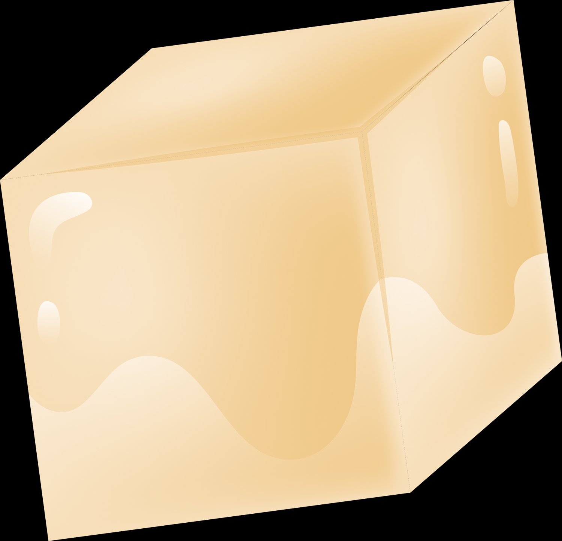
Méthode de Newton en l'Optimisation sans contrainte
Réalisé par :
Msadek Achraf
Mouhtat Ahlam
Qouti Oussama
Évalué par :
Ms. EL HADFI Youssef
2023-2024

Slide 2
Plan
01
02
0
04
05
06
Introduction
Methode Newton
Convergence de MN
Exemples
Exercise Python
Conclusion

Slide 3


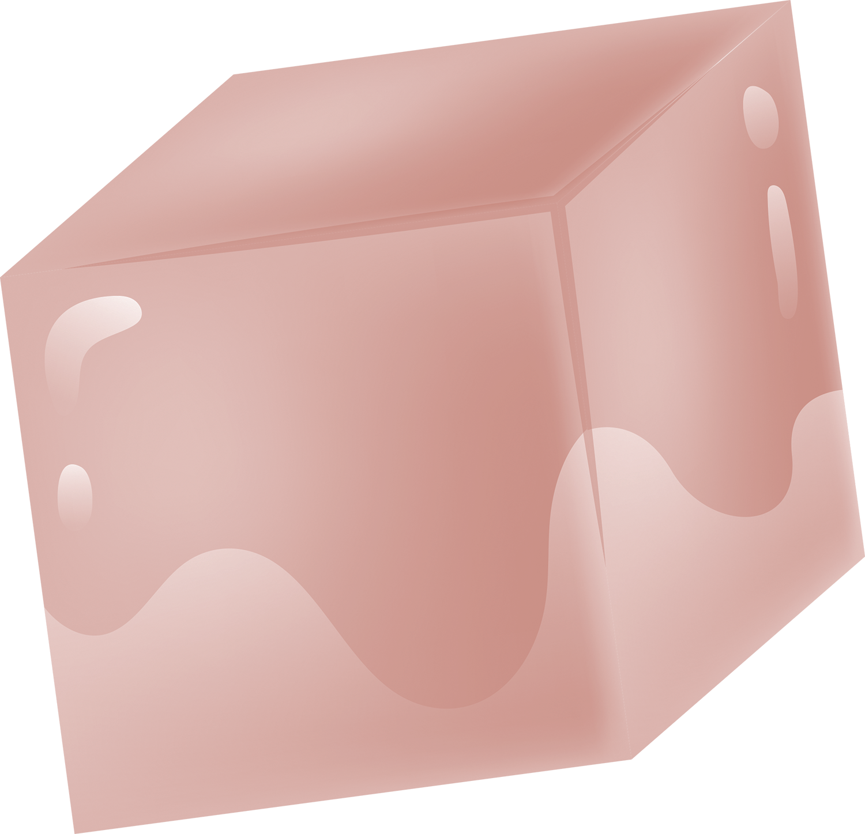
01
Introduction

Slide 4
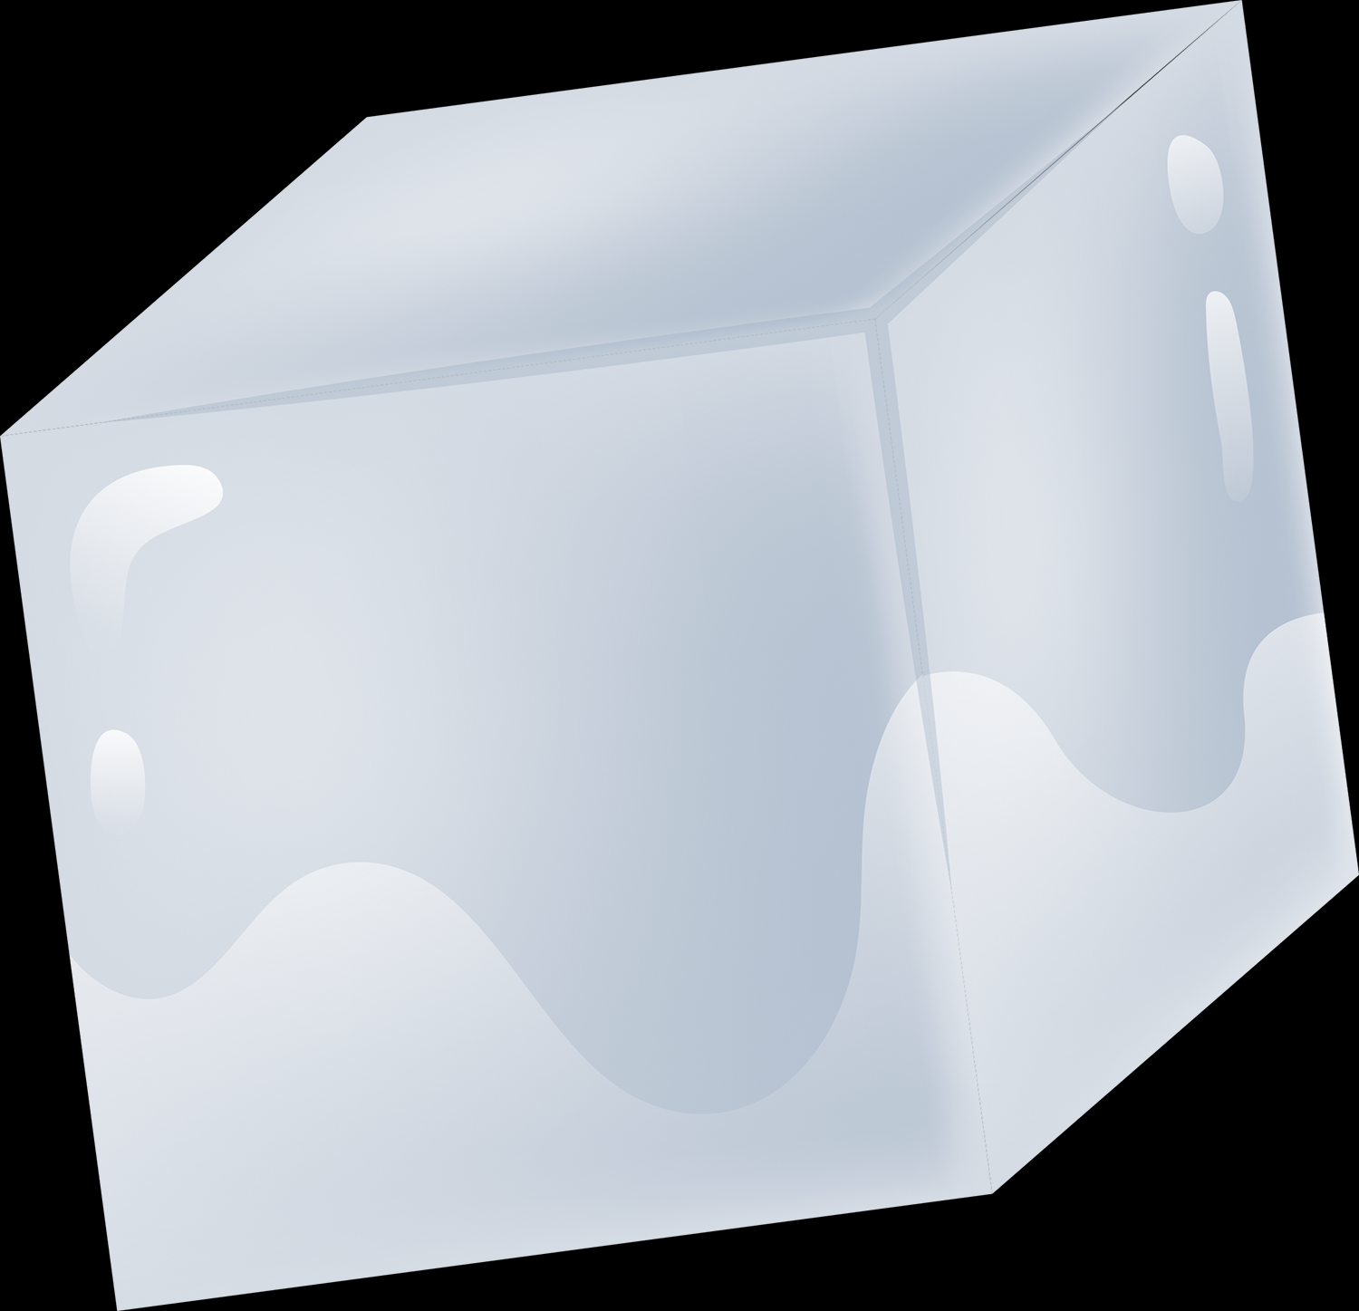
Methode de Newton
02

Slide 5

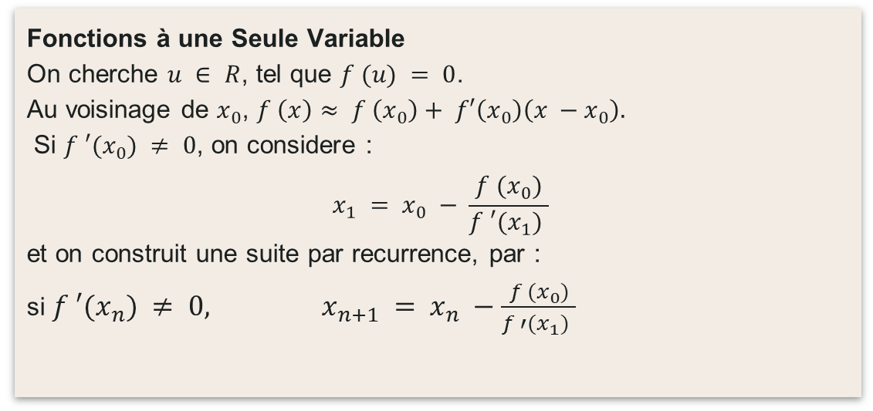
Methode de Newton
Fonctions à une Seule Variable
On cherche $u ∈ R$, tel que $f (u) = 0$.
Au voisinage de $x_{0}$, $f \left(x\right)≈ f \left(x_{0}\right)+ f′\left(x_{0}\right)\left(x −x_{0}\right).$
Si $f ′(x_{0}) ≠ 0$, on considere :
$$x_{1} = x_{0} − \frac{f (x_{0})}{f ′(x_{1}) }$$
et on construit une suite par recurrence, par :
si $f ′(x_{n}) ≠ 0, x_{n+1} = x_{n} −\frac{f (x_{0})}{f ′(x_{1}) }$

Slide 6
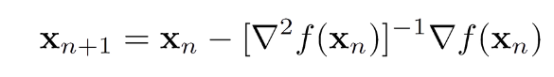
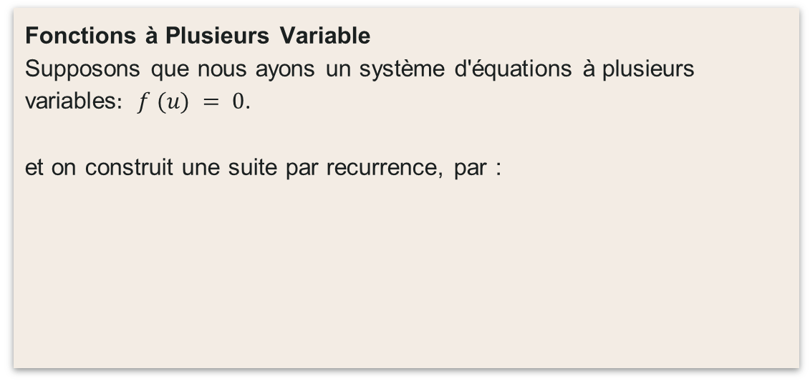
Methode de Newton
Fonctions à Plusieurs Variable
Supposons que nous ayons un système d'équations à plusieurs variables$: f (u) = 0$.
et on construit une suite par recurrence, par :

Slide 7
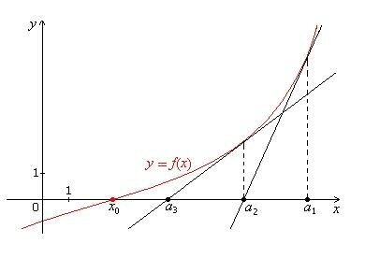
Methode de Newton
Représentation graphique de la méthode de Newton montrant des itérations successive

Slide 8
03
Convergence de MN

Slide 9

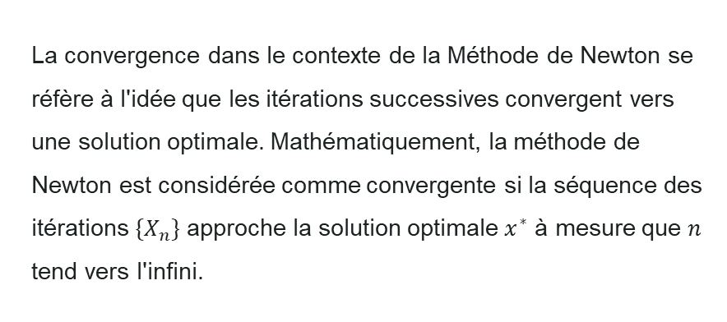
Convergence de la methode de newton
La convergence dans le contexte de la Méthode de Newton se réfère à l'idée que les itérations successives convergent vers une solution optimale. Mathématiquement, la méthode de Newton est considérée comme convergente si la séquence des itérations ${\{X}_{n}\}$ approche la solution optimale $x^{∗}$ à mesure que $n$ tend vers l'infini.

Slide 10
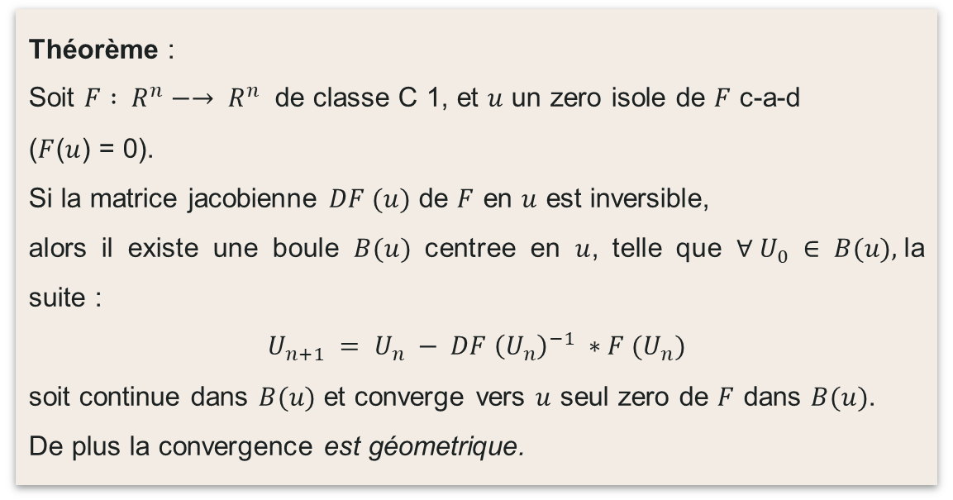
Convergence de la methode de newton
Théorème :
Soit $F : R^{n}−→ R^{n}$ de classe C 1, et $u$ un zero isole de $F$ c-a-d
($F$($u$) = 0).
Si la matrice jacobienne $DF (u)$ de $F$ en $u$ est inversible,
alors il existe une boule $B(u)$ centree en $u$, telle que $∀ U_{0} ∈ B(u),$la suite :
$$U_{n+1} = U_{n} − {DF \left(U_{n}\right)}^{−1} ∗F (U_{n})$$
soit continue dans $B(u)$ et converge vers $u$ seul zero de $F$ dans $B(u)$.
De plus la convergence est géometrique.
Notes:
Fonction Continûment Différentiable : La fonction F doit être suffisamment régulière, ce qui est indiqué par sa classe C1.
Zéro Isolé : u est un zéro isolé de F, ce qui signifie qu'il existe une région autour de u où F ne s'annule qu'en u.
Matrice Jacobienne Inversible : La matrice jacobienne DF(u) de F en u doit être inversible, indiquant que la méthode de Newton peut être appliquée.
Existence d'une Boule : Il existe une boule B(u) autour de u dans laquelle la méthode de Newton converge.
Convergence Géométrique : La convergence de la méthode de Newton est de nature géométrique, ce qui signifie que le taux de convergence est rapide, assurant une convergence exponentielle vers la solution.

Slide 11
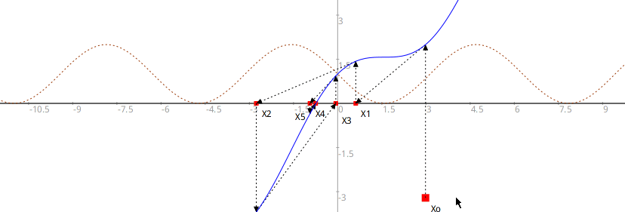
Source : http://revue.sesamath.net/spip.php?article1230
Figure interactive pour explorer la convergence de la méthode.

Slide 12
04
Exemples

Slide 13
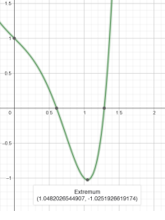
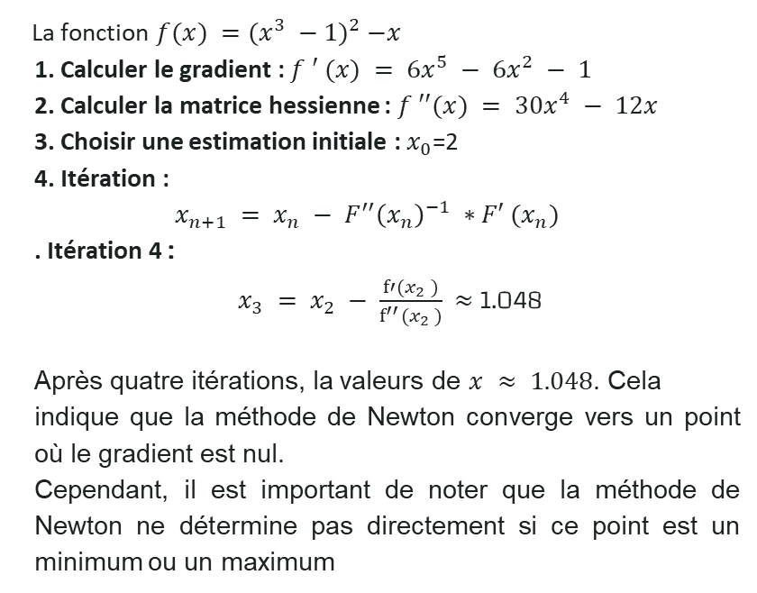
Exemple illustratif
La fonction $f(x) ={(x^{3} −1)}^{2} −x$
1. Calculer le gradient : $f ′ (x) = 6x^{5} − 6x^{2} − 1$
2. Calculer la matrice hessienne : $f ′′(x) = 30x^{4} − 12x$
3. Choisir une estimation initiale : $x_{0}$​=2
4. Itération :
$$x_{n+1} = x_{n} − {F^{′′}\left(x_{n}\right)}^{−1} ∗F′ (x_{n})$$
. Itération 4 :
$x_{3} ​= x_{2}​ ​− \frac{f′(x_{2}​ ​)}{f^{′′}(x_{2}​ ​)}$ $≈$ 1.048
Après quatre itérations, la valeurs de $x ≈ 1.048$. Cela
indique que la méthode de Newton converge vers un point où le gradient est nul.
Cependant, il est important de noter que la méthode de Newton ne détermine pas directement si ce point est un minimum ou un maximum
Notes:
En d'autres termes, c'est une valeur de x telle que f(x) est proche de zéro. Dans le contexte de l'optimisation, cela peut être utilisé pour trouver des points stationnaires de la fonction où la dérivée s'annule.

Slide 14
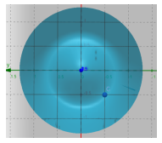
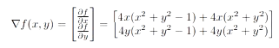
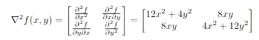
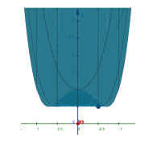
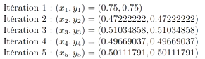
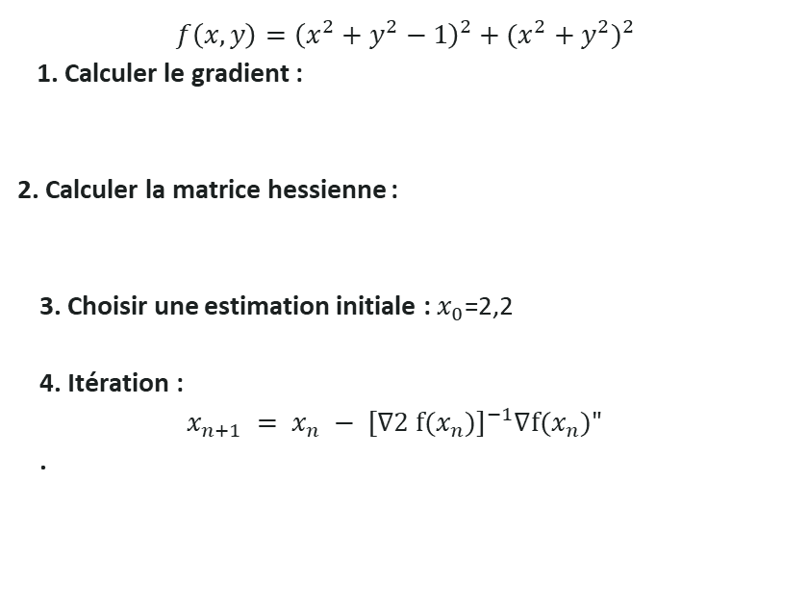
Exemple illustratif
$$f\left(x,y\right)={\left(x^{2}+y^{2}−1\right)}^{2}+{(x^{2}+y^{2})}^{2}$$
1. Calculer le gradient :
2. Calculer la matrice hessienne :
3. Choisir une estimation initiale : $x_{0}$​=2,2
4. Itération :
$$x_{n+1} = x_{n} − {[∇2 f(x_{n})]}^{−1}∇f(x_{n})"$$
.
Vue de dessus de la fonction
Vue de côté de la fonction
le point (0.5, 0.5) est en fait un point d’extrema pour la fonction $f$
Notes:
En d'autres termes, c'est une valeur de x telle que f(x) est proche de zéro. Dans le contexte de l'optimisation, cela peut être utilisé pour trouver des points stationnaires de la fonction où la dérivée s'annule.

Slide 15
Comparaison des Résultats pour Différents Points de Départ
La convergence de la Méthode de Newton peut varier significativement en fonction du point de départ. Comparons les résultats obtenus à partir de deux points de départ différents.
Point de Départ (2, 2) : Après 5 itérations, la méthode converge vers le point (0.50111791, 0.50111791).
Point de Départ (1, 1) : Après 1 itération, la méthode converge directement vers le point (0.5, 0.5), qui est un point d’extrema pour la fonction donnée. Cette comparaison illustre l’importance du choix du point initial en optimisation.
Dans le cas de notre fonction multivariable, le point (0.5, 0.5) est en fait un point d’extrema, où la valeur minimale de la fonction est 0.5.
Notes:
Ce résultat souligne la sensibilité de la Méthode de Newton aux conditions initiales et son potentiel pour une convergence rapide vers une solution optimale

Slide 16
06
Exercice

Slide 17
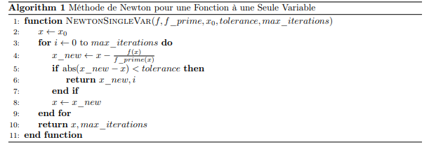
Méthode de Newton pour une Fonction à une Seule Variable

Slide 18
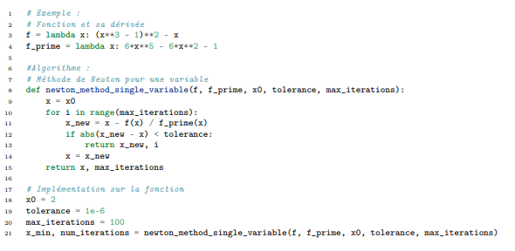
Implémentation

Slide 19
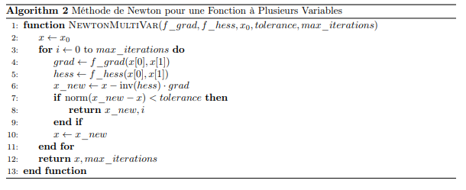
Méthode de Newton pour une Fonction à plusieurs Variables

Slide 20
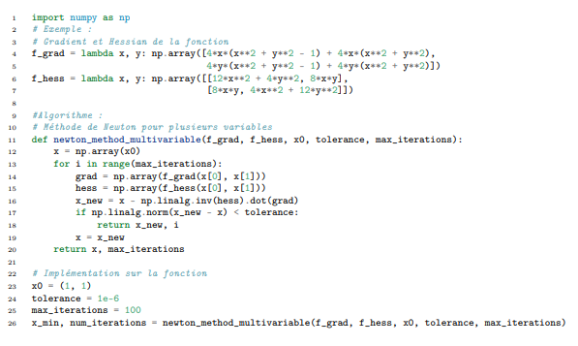
Implémentation

Slide 21
Conclusion
Notes:
En résumé, la méthode de Newton en optimisation sans contrainte représente une approche robuste et rapide pour atteindre les points optimaux des fonctions. Bien qu'elle présente certaines limitations dans des contextes spécifiques, son utilité et son efficacité en font une technique incontournable pour résoudre divers problèmes d'optimisation sans contrainte.

Slide 22
Merci pour votre attention

